Slide 1
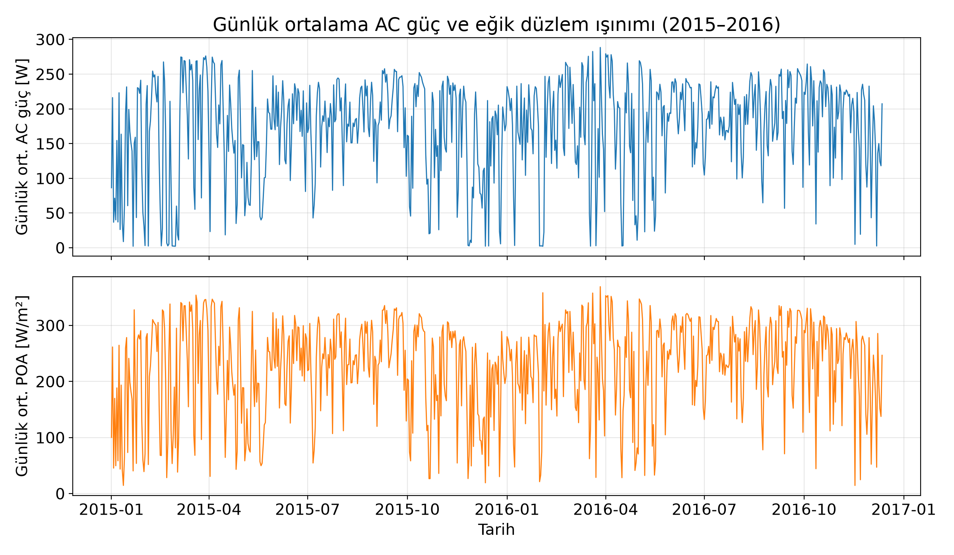
FV Güneş Santrali Çok Değişkenli Güç Üretim Tahmini
Derin Öğrenme Dersi Dönem Projesi
[Ad Soyad] · [Öğrenci No]
[Ders] · [Öğretim Üyesi]
Kasım 2026
Notes:
Merhaba, bu çalışmada gerçek bir güneş santralinin ölçüm verisiyle güç üretimini tahmin ediyoruz. Veri NREL'in açık PVDAQ koleksiyonundan geliyor ve hiçbir sentetik veri kullanılmadı. Dört klasik baseline yöntemini, LSTM ve CNN-LSTM derin öğrenme modelleriyle aynı protokol altında karşılaştırdık. Sunumda önce problemi ve veriyi, sonra yöntemi, ardından ufuk, hava ve girdi grubu bazında bulguları anlatacağım. Sonuçları olduğu gibi, yani derin modelin kazandığı ve kaybettiği yerleri birlikte göstereceğim. Bu yüzden başlıklar bir bulgu cümlesi olarak yazıldı. Burada yaklaşık bir dakika durup soru olup olmadığını sorabilirim; ardından bir sonraki slayta geçerek hikayeyi sürdüreceğim.

Slide 2
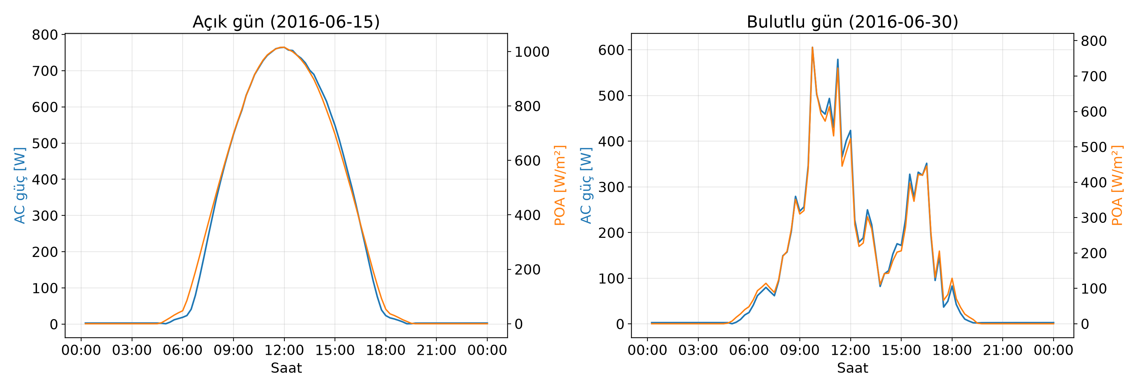
+1 saat sonraki FV gücünü bilmek planlamayı kolaylaştırır
Bulutlar üretimi dakikalar içinde değiştirir
Girdi: son 24 saat, 9 kanal
Gelecekteki ışınım kullanılmaz
Notes:
Güneş üretimi bulutlara bağlı olarak dakikalar içinde dalgalanır ve şebeke dengesi için kısa vadeli tahmin gerekir. Sağdaki grafikte bulutlu ve açık bir günün güç eğrisini görüyorsunuz; fark çok belirgin. Biz modele son 24 saatlik, 9 kanallı geçmişi veriyoruz ve 16 adım, yani dört saate kadar ilerisini tahmin ettiriyoruz. Ana değerlendirme ufku bir saattir. Gelecekteki ışınım ölçümlerini girdi olarak kullanmıyoruz; bu bir gerçek ileri tahmin problemidir, anlık kestirim değildir. Bu slayttaki mesajı tek cümleyle tekrar edeyim ve izleyicinin görseli rahatça okuyabilmesi için birkaç saniye bekleyeyim.

Slide 3
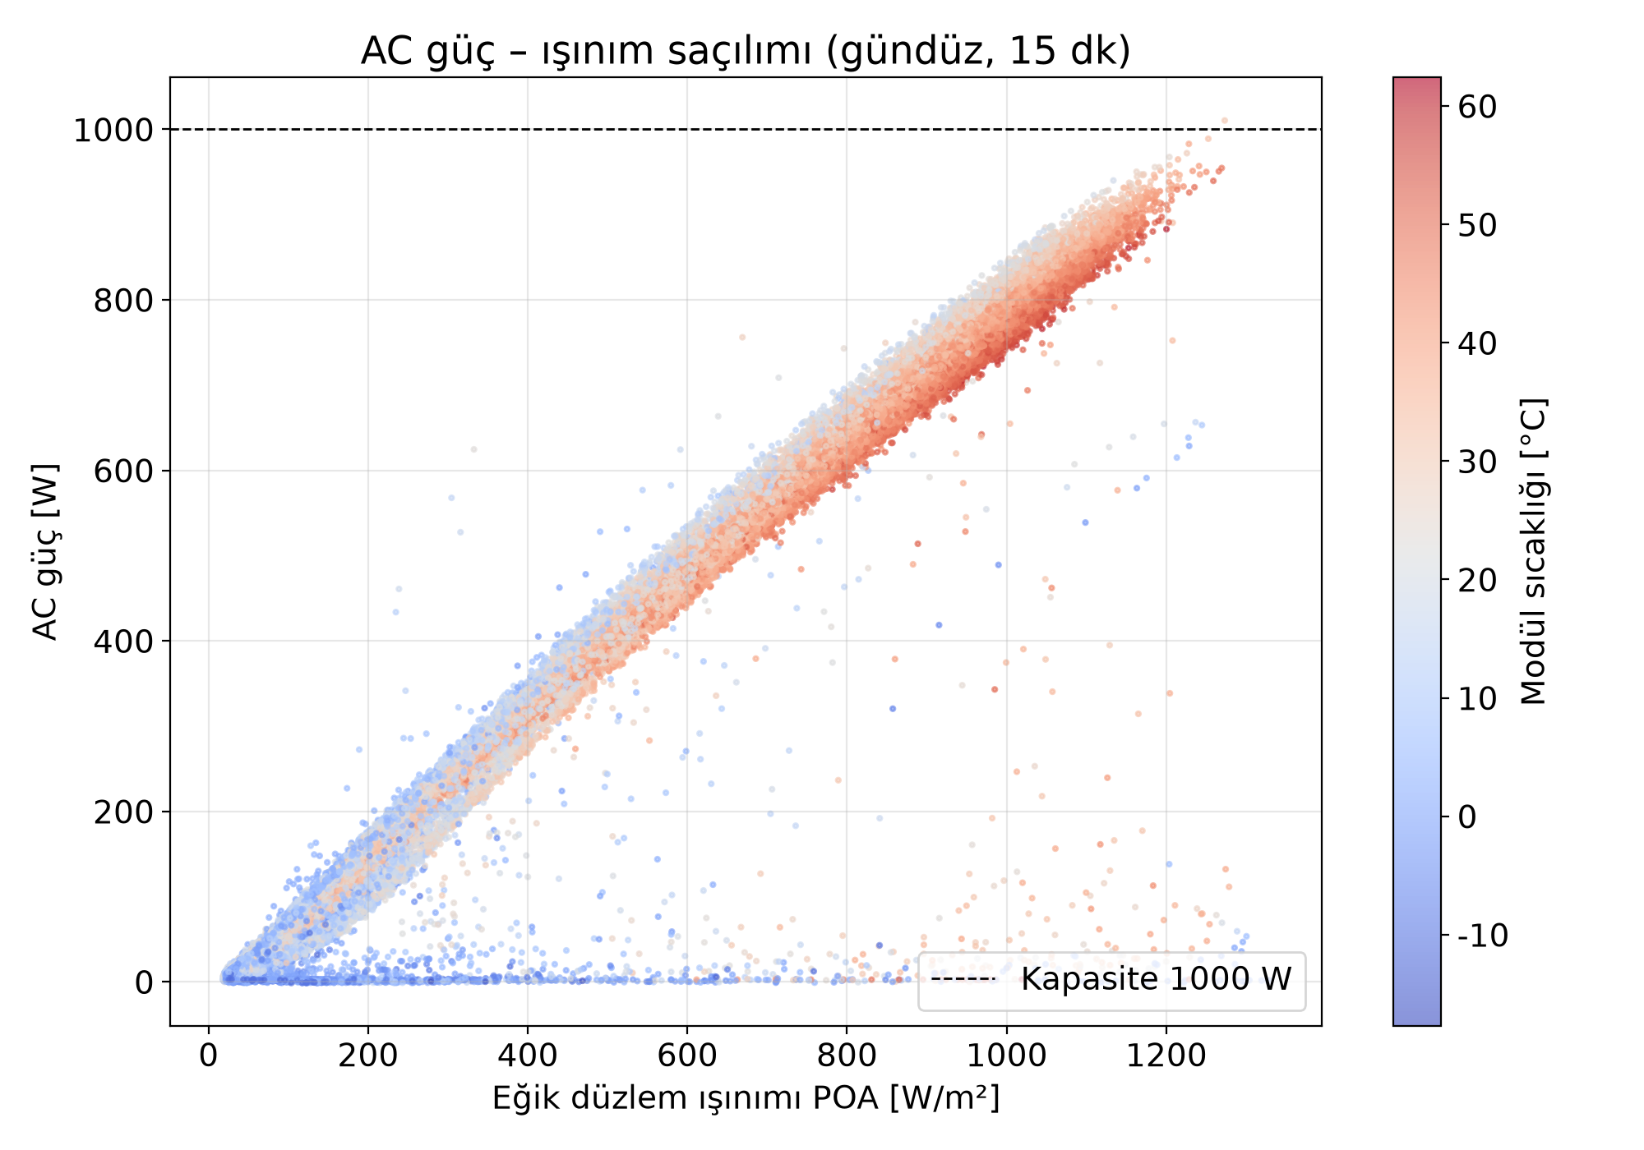
NREL PVDAQ sistem 4: 2015-2016, 15 dk, gerçek ölçüm
Golden, CO
1,0 kW kurulu güç
AC güç, ışınım, sıcaklıklar
14.982
test penceresi
Notes:
Veri NREL'in açık PVDAQ koleksiyonundan, Golden, CO konumundaki sistem 4'den alındı. Sistemin kurulu gücü 1,0 kilovat. 2015 ve 2016 yıllarına ait dakikalık ölçümleri on beş dakikalık ızgaraya indirdik. Sağdaki saçılım grafiği gücün eğimli yüzey ışınımına neredeyse doğrusal bağlı olduğunu gösteriyor; bu yüzden ışınım güçlü bir öznitelik. Sol altta, değerlendirmede kullanılan test penceresi sayısını görüyorsunuz. Eğitim, doğrulama ve test ayları kronolojik olarak ayrıldı ve birbirine sızmıyor. Görselde eksen etiketlerini ve renkleri kısaca tarif edip, hangi çizginin hangi modele ait olduğunu belirtmeyi unutmamalıyım.

Slide 4
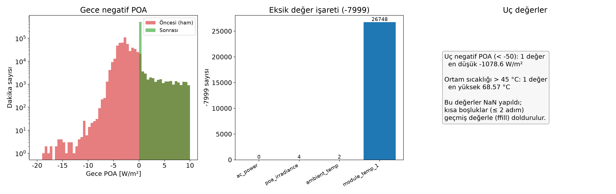
Temizlik ve pencereleme: 96 adım geçmiş, 16 adım ufuk
Eğitim 21.581 · doğrulama 10.608 · test 14.982 pencere
Notes:
Ham veriyi temizledik: bozuk ve eksik ölçümler ayıklandı, saatler yerel zamana hizalandı. Grafikte temizlikten önceki ve sonraki hali yan yana görülüyor. Sonra veriyi 96 adımlık geçmiş ve 16 adımlık ufuk pencerelerine böldük; her adım on beş dakika. Ölçekleyici yalnızca eğitim verisine fit edilir, böylece test bilgisi sızmaz. Alttaki şeritte eğitim, doğrulama ve test pencere sayılarını görüyorsunuz. Tek aylar doğrulama, çift aylar test için ayrıldı. Önemli olan nokta sayıların kendisinden çok, bu sayıların hangi protokolle ve hangi veri bölümünde üretildiği olduğunu vurgulamaktır.

Slide 5
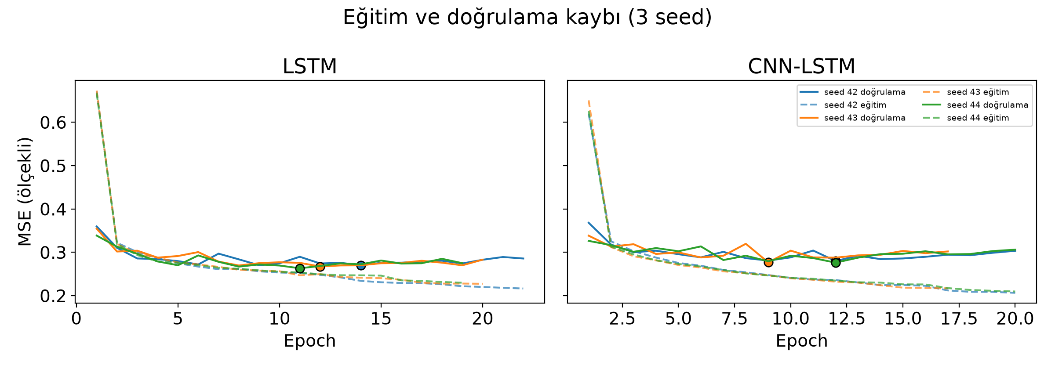
Dört baseline'a karşı iki derin model, 3 seed
Persistence, mevsimsel persistence
Doğrusal regresyon, XGBoost
LSTM ve CNN-LSTM
Notes:
Altı yaklaşımı karşılaştırıyoruz. Dört baseline var: persistence, bir önceki günün aynısını veren mevsimsel persistence, doğrusal regresyon ve XGBoost. Derin tarafta iki ağ var: iki katmanlı LSTM ve evrişim ile LSTM'i birleştiren CNN-LSTM. Her derin model 3 farklı seed ile eğitildi, sonuçlar ortalama ve standart sapma olarak raporlanır. Sağdaki kayıp eğrileri eğitimin yakınsadığını ve doğrulama kaybının kontrol altında kaldığını gösteriyor. Tüm modeller aynı test pencerelerinde, aynı değerlendirme işleviyle ölçülür. Bu noktada izleyiciye ayrıntıların raporda bulunduğunu hatırlatıp sunumun akışını bozmadan sonraki konuya geçeceğim.

Slide 6
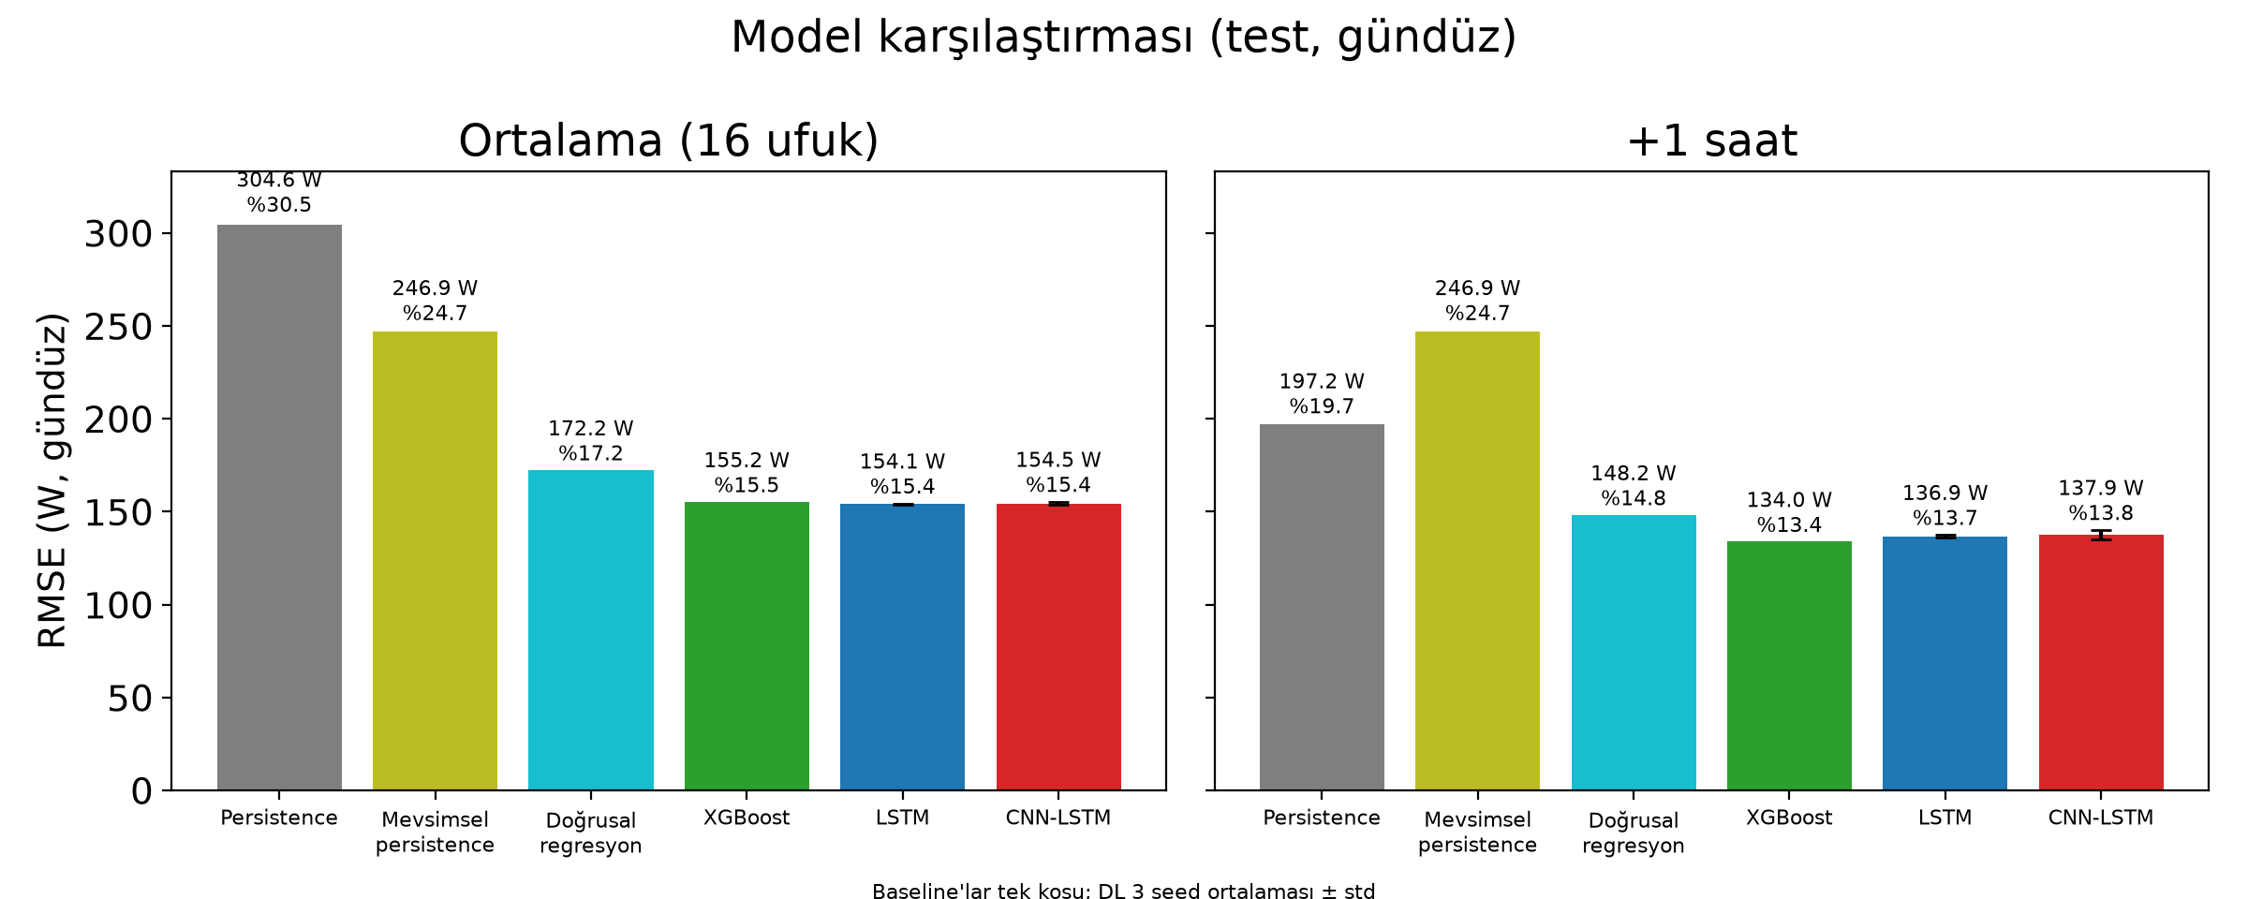
Ortalamada başa baş: LSTM 154,1 W, XGBoost 155,2 W
%95 GA [-5,4; 3,7] W, fark sıfırı içeriyor
Notes:
Bu, tüm ufukların ortalaması için gündüz RMSE'sini gösteriyor. En iyi derin model LSTM 154,1 vat, en iyi baseline XGBoost 155,2 vat. Fark yalnızca 1,0 vat ve gün bloklu bootstrap ile hesaplanan yüzde doksan beşlik güven aralığı sıfırı içeriyor: aralık -5,4 ile 3,7 vat arası. Yani ortalamada derin model ile güçlü baseline başa baş. Bu, derin öğrenme her zaman kazanır beklentisine karşı dürüst bir bulgu. Burada başlıktaki ifadenin doğrudan sonuç tablolarından üretildiğini ve elle yazılmadığını belirtmek güven verecektir.

Slide 7
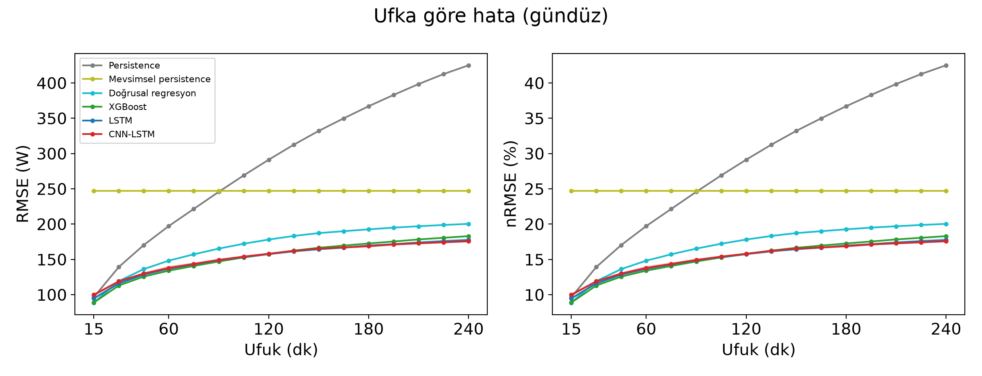
Kısa ufukta Doğrusal regresyon, +4 saatte CNN-LSTM önde
+2,9 W
+1 saat, DL − baseline
−7,2 W
+4 saat, DL − baseline
Notes:
Ufuk büyüdükçe tablo değişiyor. On beş dakikada en iyi model Doğrusal regresyon, derin modelden 6,0 vat daha iyi ve bu fark bootstrap ile anlamlı. Bir saatte de baseline önde: derin model 2,9 vat geride. Dört saatte ise CNN-LSTM baseline'ı 7,2 vat farkla geçiyor ve güven aralığı sıfırı içermiyor. Sağdaki kartlarda fark değerleri var; eksi işaret derin modelin lehine. Özetle, derin modellerin avantajı uzun ufukta ortaya çıkıyor. Grafikteki eğrilerin birbirine yaklaştığı yerleri parmakla göstererek farkın küçük olduğunu görsel olarak anlatabilirim.

Slide 8
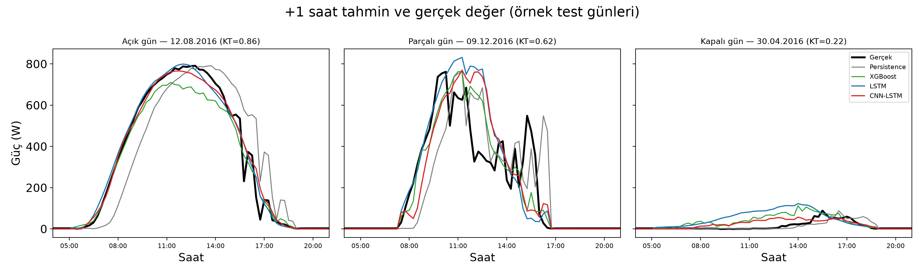
Tahminler açık günde ölçümü yakından izler
Örnek test günleri: ölçüm ve model tahminleri
Notes:
Bu grafik test kümesinden seçilmiş örnek günlerde ölçülen gücü ve model tahminlerini üst üste gösteriyor. Açık günlerde tahminler ölçümü yakından izliyor; modeller günlük şekli doğru yakalıyor. Bulutlu ve parçalı günlerde ise ani düşüş ve yükselişler tahmin edilemiyor, tahmin daha düzgün kalıyor. Bu beklenen bir davranış, çünkü bulutun ne zaman geleceği girdide yok. Örnekler rastgele değil, yalnızca görsel fikir vermek için seçildi; asıl karşılaştırma tüm test günleri üzerindeki metriklerdir. Her zaman olduğu gibi, bu örneklerin yalnızca sezgi kazandırmak için seçildiğini ve genel kanıt sayılmadığını açıkça söylerim.

Slide 9
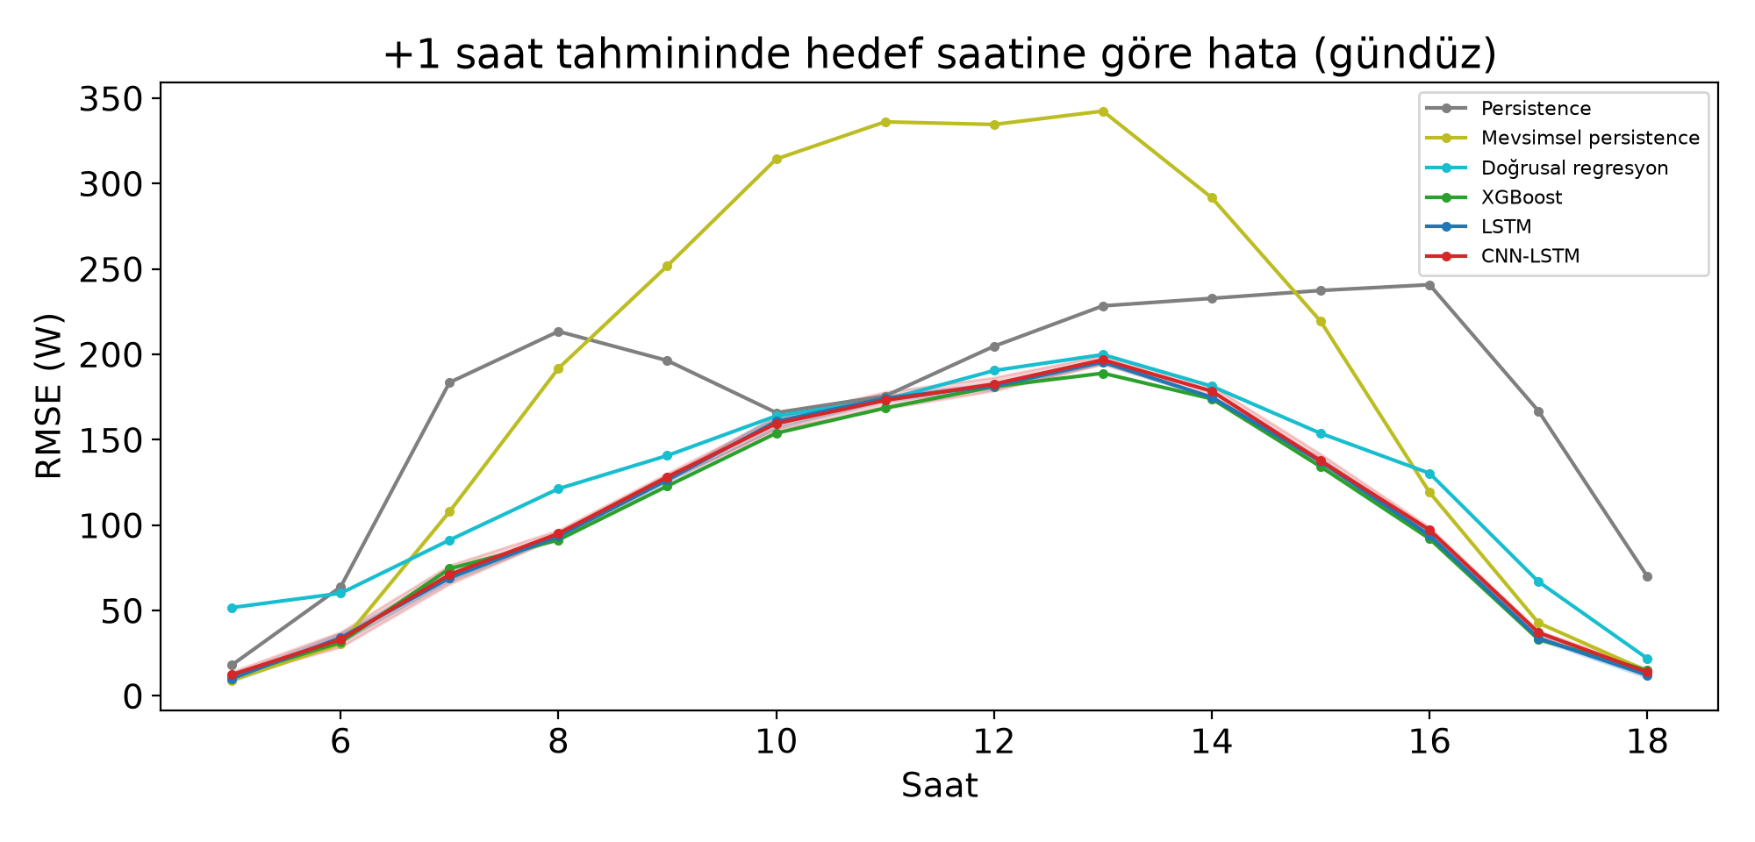
Öğle saatlerinde hata en yüksek: 13:00, 189 W
XGBoost önde
13:00 kararı
Notes:
Hatayı günün saatine göre incelediğimizde, mutlak hata öğle saatlerinde en yüksek çıkıyor; tepe 13:00 civarında ve en iyi modelin RMSE'si 189 vat. Bunun nedeni basit: öğlen üretim yüksek olduğu için bulut kaynaklı sapmalar da büyük oluyor. Sabah ve akşam saatlerinde hata küçük, çünkü üretim düşük. Sağdaki kartta o saatin bootstrap kararı var. Saat bazında birçok kesitte derin model ile baseline ayırt edilemiyor; yalnızca birkaç saatte net bir kazanan çıkıyor. Burada hatanın mutlak değerinin üretimle birlikte büyüdüğünü, göreli hata için ayrıca nRMSE metriğine baktığımızı not düşerim.

Slide 10
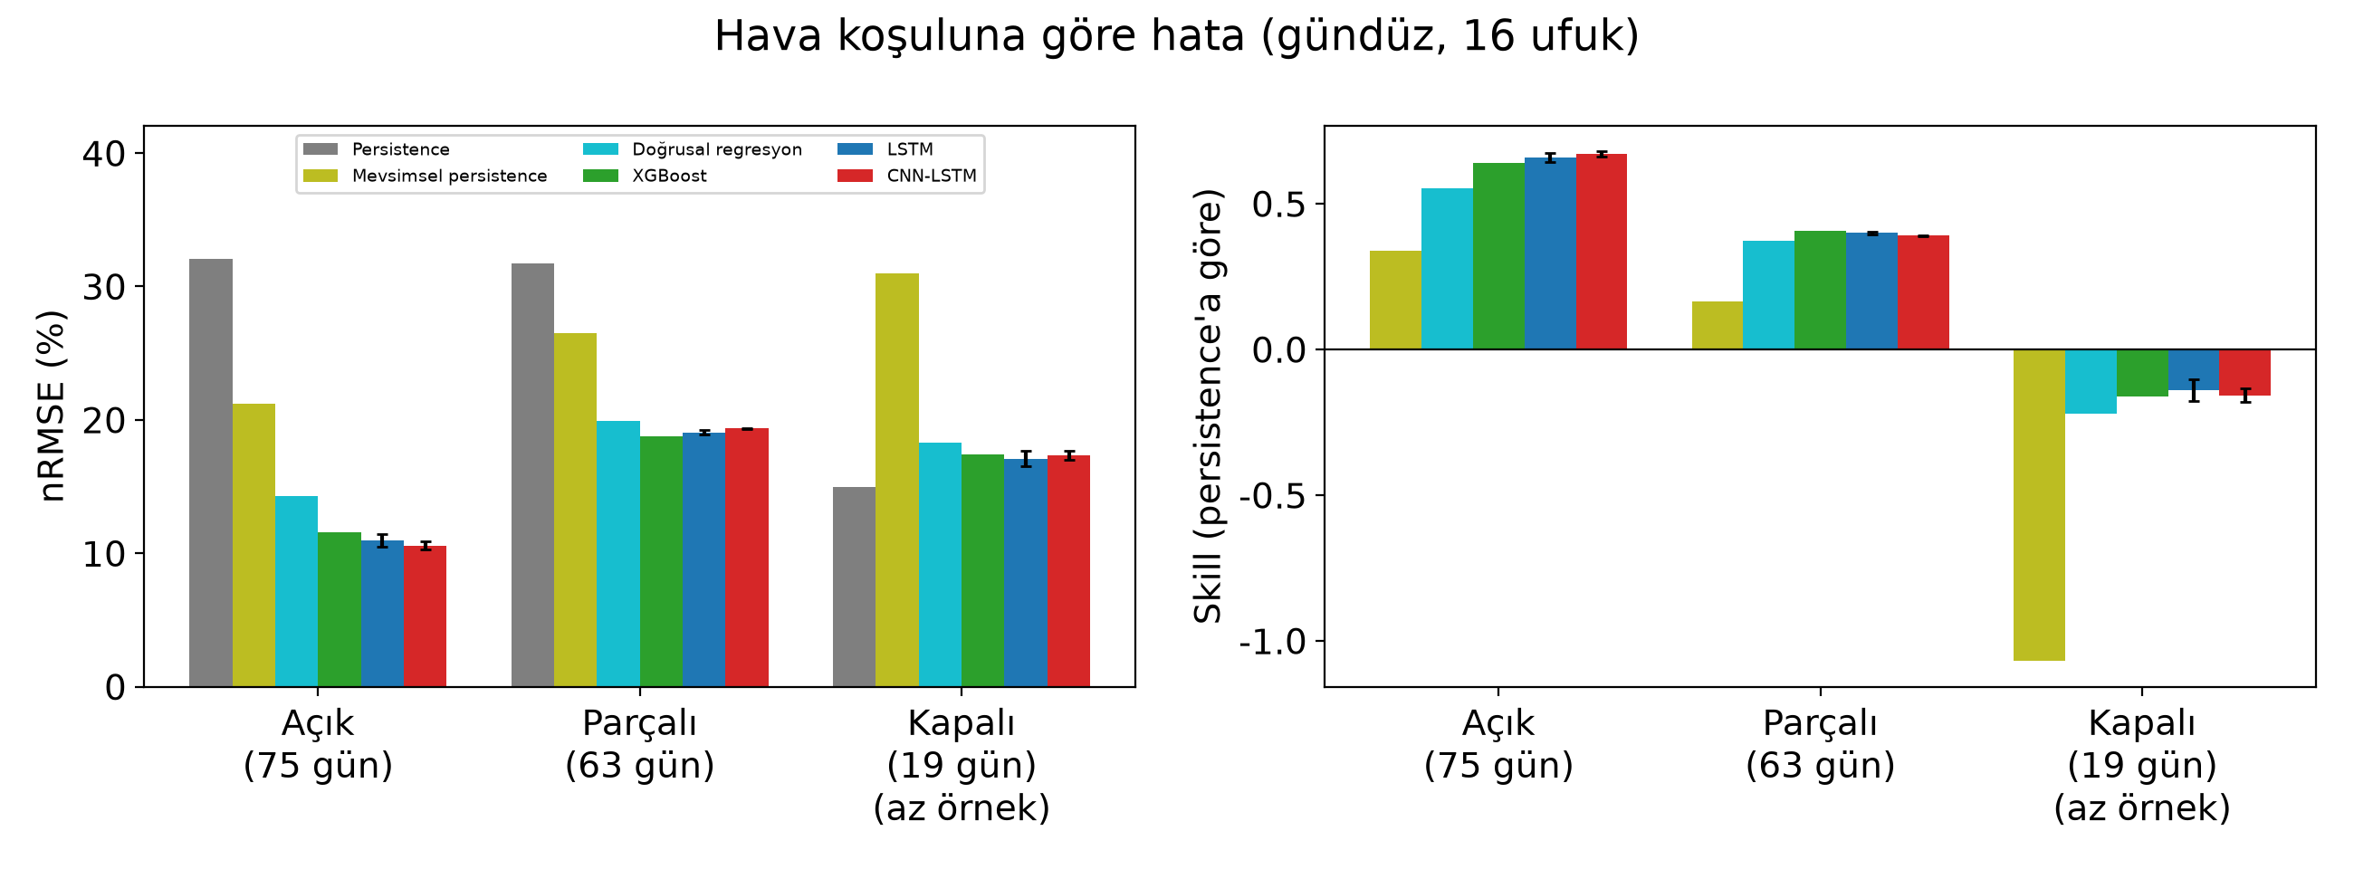
Kapalı günlerde Persistence, açık günlerde CNN-LSTM iyi
CNN-LSTM önde
açık günler
başa baş
kapalı günler
Notes:
Günleri hava durumuna göre üç sınıfa ayırdık: kapalı, parçalı ve açık. Açık günlerde CNN-LSTM baseline'ı 9,9 vat farkla geçiyor ve bu fark bootstrap ile anlamlı. Kapalı günlerde ise en iyi model Persistence; fark büyük görünse de yalnızca 19 gün olduğu için güven aralığı sıfırı içeriyor ve karar belirsiz. Parçalı günlerde de karar belirsiz. Yani derin modelin avantajı en net biçimde öngörülebilir, açık günlerde görülüyor. Güven aralığı sıfırı içeriyorsa, farkın gerçek olduğunu söyleyemeyeceğimizi sade bir dille izleyicilere açıklamak faydalı olur.

Slide 11
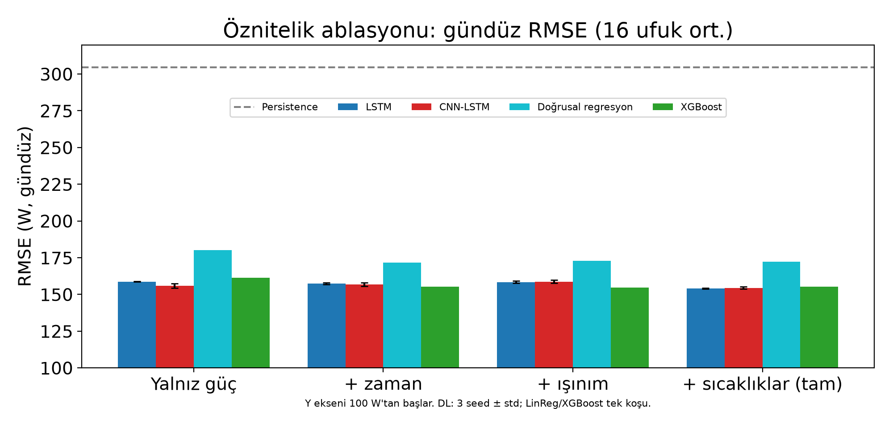
Işınım grubu hatayı artırdı (+2,0 W)
CNN-LSTM önde
yalnız güç girdisiyle
Notes:
Ablasyon deneyinde girdi gruplarını tek tek ekledik: yalnız güç, ardından zaman, ışınım ve sıcaklıklar. Işınım grubunu eklemek CNN-LSTM'in ortalama gündüz RMSE'sini 2,0 vat artırdı, yani beklenenin aksine yardımcı olmadı. Yalnız güç girdisiyle bile CNN-LSTM karar olarak CNN-LSTM önde. Bunun makul bir açıklaması, son güç değerlerinin kısa ufukta zaten çok bilgi taşıması ve ışınımın bu pencerede ek bilgi vermemesi. Bu bulgu, daha fazla özniteliğin her zaman daha iyi olmadığını gösteriyor. Burada ablasyonun amacının bir modeli yenmek değil, hangi girdinin gerçekten fayda sağladığını anlamak olduğunu söylerim.

Slide 12
30 kesitin 3'ünde DL baseline'ı geçemedi
23 belirsiz, 4 DL önde
 | hayır | belirsiz | evet
Ufuk | 2 | 2 | 1
Mevsim, hava, saat | 1 | 18 | 2
Ablasyon | 0 | 3 | 1
Notes:
Tüm kesitleri tek tabloda topladık: ufuklar, mevsimler, hava sınıfları, saatler ve ablasyon grupları, toplam 30 kesit. Her kesitte en iyi derin modeli en iyi baseline ile gün bloklu bootstrap üzerinden karşılaştırdık. Sonuç: 3 kesitte baseline açıkça önde, 23 kesitte fark güven aralığı içinde belirsiz, 4 kesitte derin model açıkça önde. Yani derin öğrenme bu veri setinde sistematik bir üstünlük göstermiyor; kazandığı yerler uzun ufuk, açık hava ve birkaç saat. Tablo satırları kesit türlerini, sütunlar kararı gösteriyor. Tablodaki sayıların toplamının tüm kesit sayısına eşit olduğunu belirtip izleyicinin kendi başına doğrulayabileceğini ekleyebilirim.

Slide 13
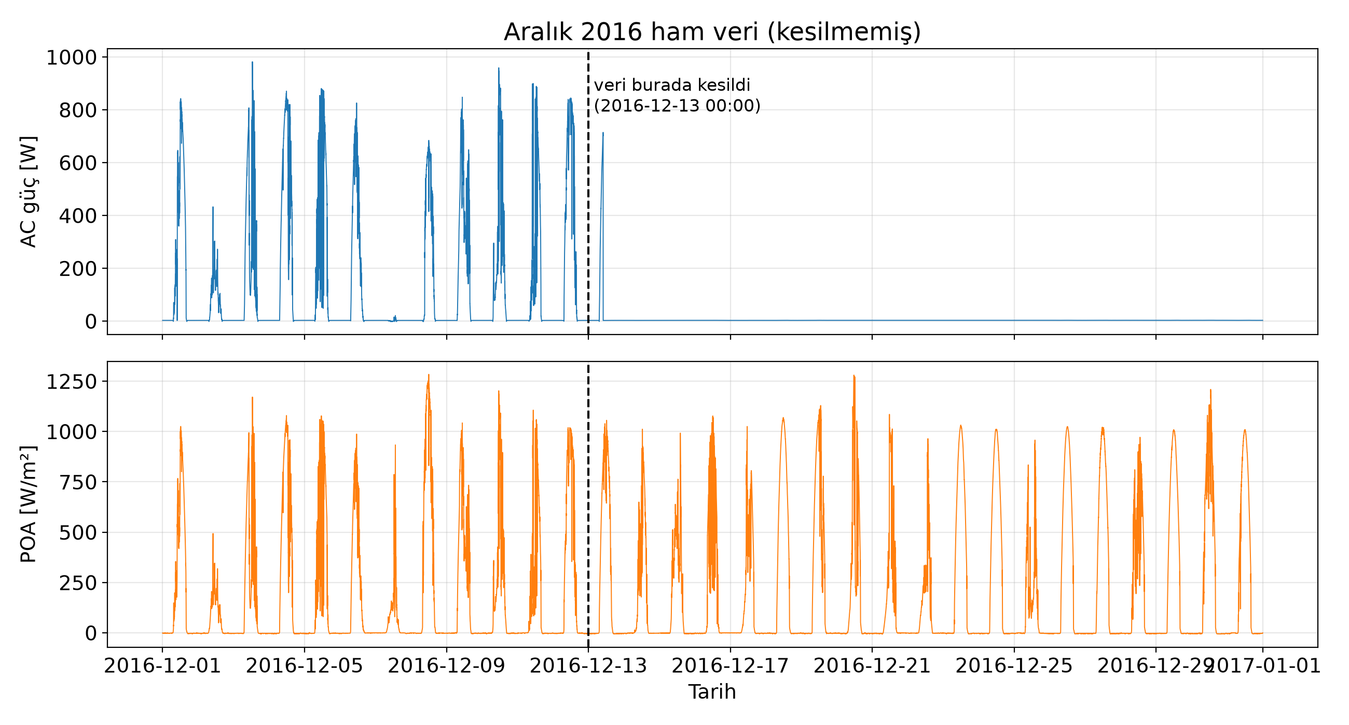
Sonuçlar tek sistem ve iki yıl ile sınırlı
Tek santral, iki yıllık veri
Test kümesinde çok karşılaştırma
Aralık 2016 arızası verisi
Notes:
Sonuçların sınırlarını açıkça söylemek gerekiyor. Birincisi, yalnızca tek bir santral ve iki yıllık veri kullandık; başka iklimlere veya sistemlere genelleme yapamayız. İkincisi, test kümesinde 30 kesit karşılaştırdık; çoklu karşılaştırma nedeniyle birkaç kesitin tesadüfen anlamlı çıkması mümkün, bu yüzden tekil kazanımlara değil genel desene bakıyoruz. Üçüncüsü, sağdaki grafikte görülen Aralık 2016 arızası verisi var; bu dönem hatalı ölçüm içeriyor ve sonuçları etkileyebilir. Bu sınırlamalar raporda ayrıntılı tartışılıyor. Bu sınırlamaları saklamak yerine açıkça söylemek, çalışmanın güvenilirliğini artırır ve gelecekteki çalışmalara yön gösterir.

Slide 14
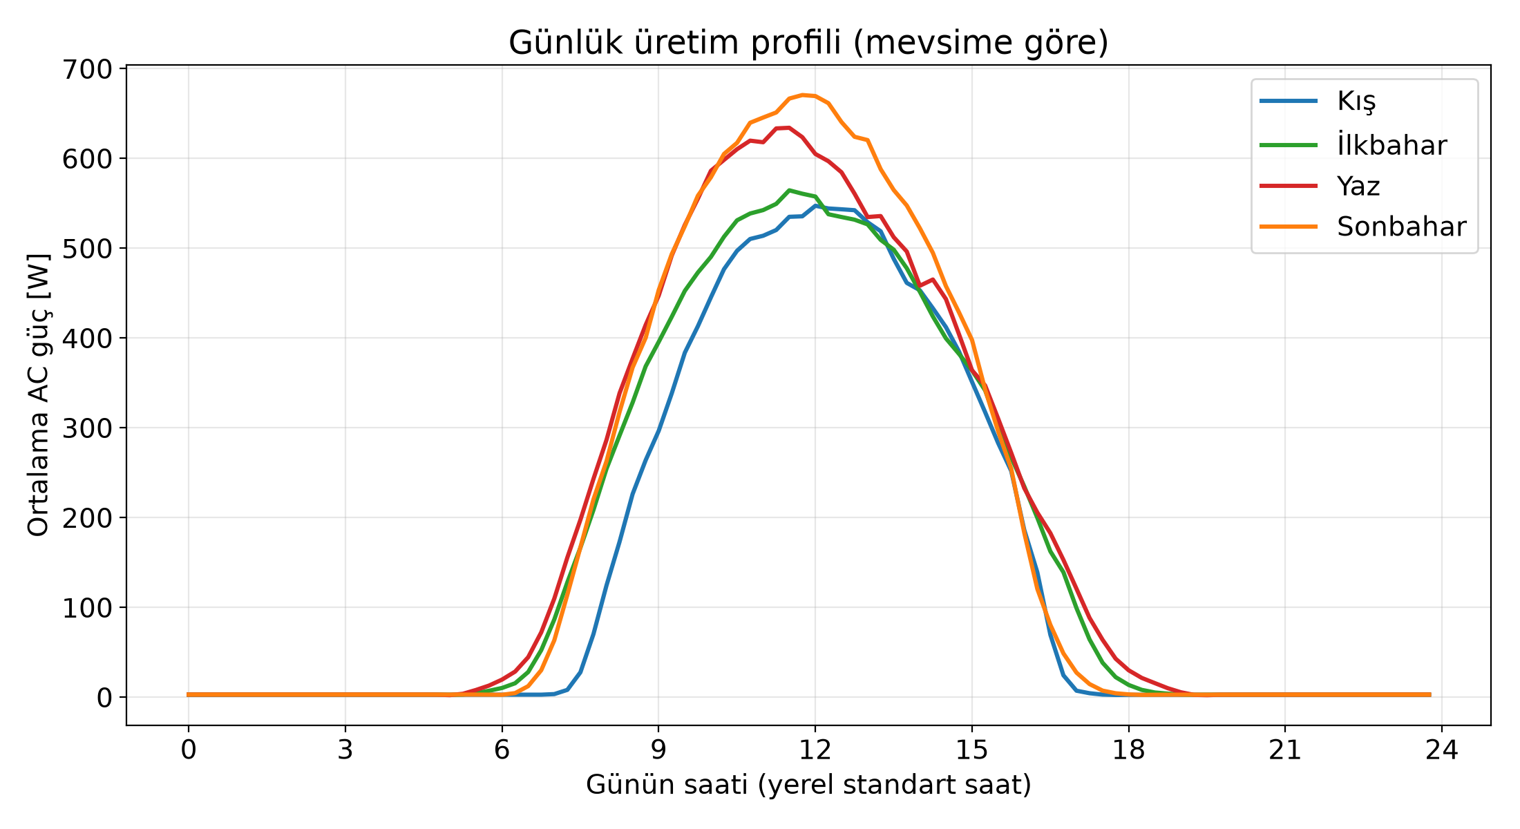
Ders: güçlü baseline olmadan DL iddiası kurulamaz
Ortalamada başa baş
+4 saatte CNN-LSTM önde (−7,2 W)
Kısa ufukta Doğrusal regresyon önde
Teşekkürler / Sorular
Notes:
Toparlarsak, bu çalışmanın en önemli dersi şu: güçlü bir baseline olmadan derin öğrenme iddiası kurulamaz. Ortalamada karar: başa baş. Derin modelin net avantajı dört saatlik uzun ufukta, açık havada ve birkaç saatte görüldü; kısa ufukta ise Doğrusal regresyon önde. 30 kesitin 3 tanesinde baseline önde, 4 tanesinde derin model önde, kalanında karar belirsiz. Tüm kod, veri ve rapor tekrar üretilebilir durumda. Dinlediğiniz için teşekkür ederim, sorularınızı alabilirim. Son olarak izleyicilere kodun, verinin ve raporun hazır olduğunu söyleyip soru sormaları için sözü onlara bırakacağım.

